Slide 1
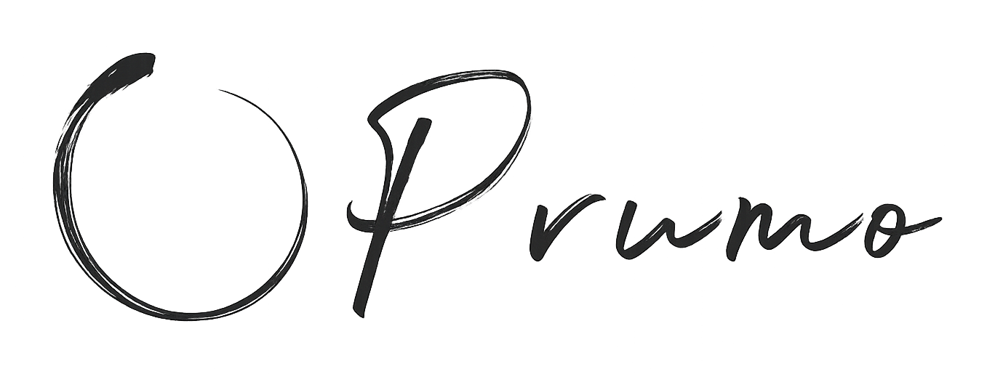
APRESENTAÇÃO COMERCIAL
Sua empresa cresceu mais rápido do que a sua estrutura.
Estruturação organizacional para empresas em crescimento — desenvolvimento de lideranças, organização de processos e alinhamento das pessoas à estratégia.
Prumo Consultoria

Slide 2
OS SINAIS
Você reconhece a sua empresa em alguma dessas frases?
"
"
Tudo ainda passa por mim.Nenhuma decisão relevante anda sem os sócios.
Os líderes não acompanham o ritmo da empresa.Foram promovidos pelo técnico, não preparados para gerir.
"
"
Os processos não evoluíram com o crescimento.O que funcionava com 10 pessoas trava com 40.
O crescimento gera mais problemas do que resultados.Faturar mais deixou de significar lucrar melhor.
Se você reconheceu a sua empresa, o problema provavelmente não é falta de esforço — é falta de estrutura. A boa notícia: estrutura se constrói.

Slide 3
O PROBLEMA REAL
O problema não é falta de esforço. É falta de estrutura.
CRESCIMENTO SEM ESTRUTURA GERA
Sobrecarga operacional da liderança
Retrabalho e perda de eficiência
Crescimento reativo, não planejado
Dificuldade de escalar com consistência
Ruído entre estratégia e execução
Muitas empresas crescem mais rápido do que a sua estrutura. O faturamento sobe, mas a organização interna não acompanha — e quem sustenta esse descompasso, no dia a dia, são os sócios e as lideranças.

Slide 4
O QUE FAZEMOS
Três pilares para transformar crescimento desorganizado em crescimento sustentável.
01
02
03
Liderança
Processos
Estratégia e alinhamento
Líderes preparados para o tamanho atual da empresa — e para o próximo.
O que está na cabeça das pessoas vira processo claro e replicável.
A estratégia sai do papel e entra na rotina do dia a dia.
Mapeamento de processos
Padronização operacional
Melhoria contínua
Governança e indicadores
Desdobramento em metas
Alinhamento entre áreas
Comunicação organizacional
Rotinas de execução
Desenvolvimento de gestores
Pessoas certas nas posições certas
Clareza de papéis
Autonomia e accountability

Slide 5
COMO FAZEMOS
Um caminho claro, do diagnóstico ao resultado sustentado — e estrutura que também certifica.
01
02
03
04
Diagnóstico
Estruturação
Implementação
Acompanhamento
Mapeamos estrutura, processos, pessoas e produto para revelar os gargalos reais.
Desenhamos, com os sócios, papéis, processos-chave e rotinas de decisão.
Colocamos o modelo em prática lado a lado com a equipe, sem relatório de gaveta.
Sustentamos a mudança até que a nova estrutura funcione sem nós por dentro.
CERTIFICAÇÃO
CERTIFICAÇÃO
CERTIFICAÇÃO
SUPORTE
ESG
LGPD
Compliance Trabalhista
GPTW
Práticas ambientais, sociais e de governança.
Adequação à Lei Geral de Proteção de Dados.
Redução de passivos e riscos jurídicos.
Clima e cultura para um ótimo lugar de trabalho.

Slide 6
O PONTO DE PARTIDA
A Prumo não começa vendendo. Começa diagnosticando.
Antes de propor qualquer solução, conduzimos um diagnóstico estruturado em seis frentes.
Estrutura
Dependência dos sócios
Liderança
A organização atual suporta o tamanho — e o próximo passo — da empresa?
Quanto da operação ainda depende diretamente de você?
Seus líderes estão preparados para o ritmo atual do negócio?
Processos
Pessoas
Alinhamento estratégico
O que faz a empresa funcionar está mapeado — ou só na cabeça das pessoas?
Cada pessoa está na posição em que rende mais? Avaliamos com base na psicologia positiva.
A estratégia está clara e se transformando em execução no dia a dia?

Slide 7
RESULTADOS ESPERADOS
O mapa de valor: do diagnóstico ao crescimento sustentável.
Diagnóstico claro
→
Lideranças preparadas
→
Processos estruturados
→
Pessoas na posição certa
→
Estratégia alinhada
→
Crescimento sustentável
Sócios menos dependentes do dia a dia operacional
Decisões mais rápidas e descentralizadas
Processos replicáveis, prontos para escalar
Equipe alinhada com a estratégia do negócio
Redução de retrabalho e desgaste
Crescimento com previsibilidade, não no improviso

Slide 8
QUEM SOMOS
Crescimento é mérito. Sustentá-lo é estrutura.
A Prumo nasceu de uma constatação recorrente: muitas empresas crescem mais rápido do que a sua estrutura. Nosso propósito é transformar crescimento desorganizado em crescimento sustentável — desenvolvendo lideranças, organizando processos e alinhando pessoas à estratégia do negócio.
"Crescer é vender mais. Sustentar o crescimento é ter a estrutura certa para isso."
Próximo passo: reunião diagnóstica
Agendar diagnóstico
WhatsApp +55 71 99692-1513 · atprumo@gmail.com

